Slide 1
Zenerli gerilim regulasyon devreleri (devre hesabı ve uygulaması)
NET 115- Temel Elektronik
Öğr. Gör. Nuri Furkan koçak

Slide 2
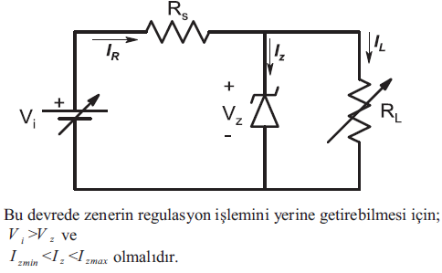
Zenerli gerilim regulasyon devreleri
Regülasyon, gerilimi dış etkilerden bağımsız hale getirip sabit tutma işlemidir (VL=sabit).

Slide 3
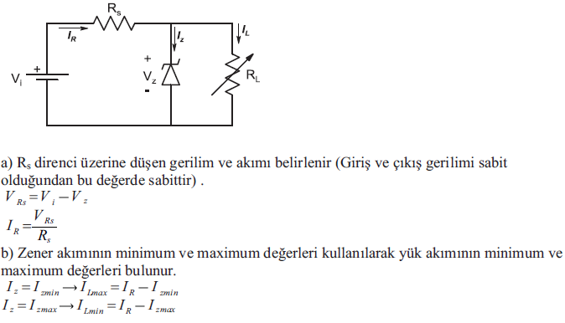
Zenerli gerilim regulasyon devreleri
1. Sabit giriş gerilimi ve değişken yük durumu;

Slide 4
Zenerli gerilim regulasyon devreleri

Slide 5
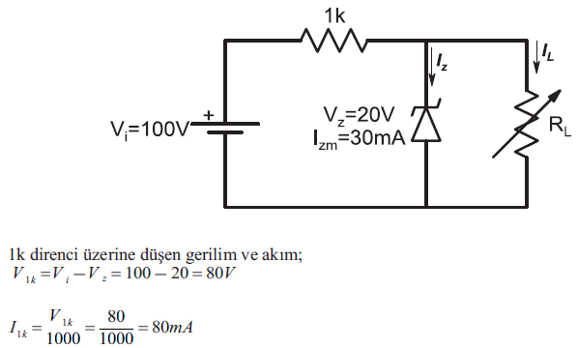
Zenerli gerilim regulasyon devreleri
Örnek: Aşağıdaki devrede zenerin regülasyon işlemini yerine getirebilmesi için yük direncinin alabileceği değer aralığını bulunuz.

Slide 6
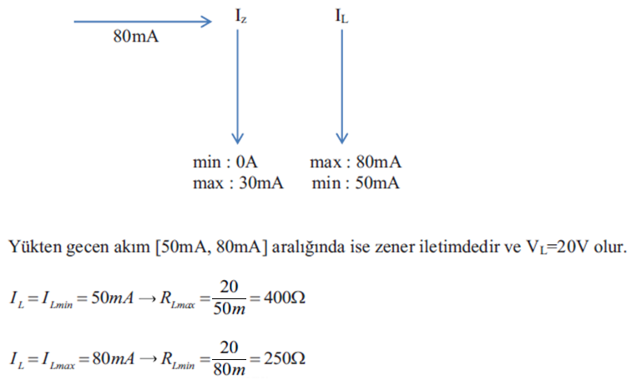
Zenerli gerilim regulasyon devreleri

Slide 7
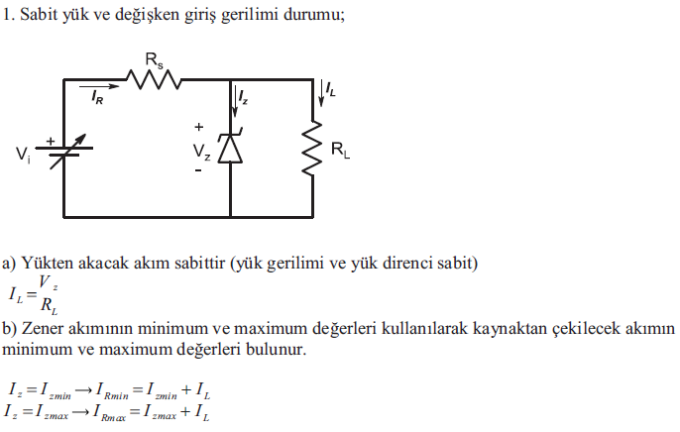
Zenerli gerilim regulasyon devreleri

Slide 8
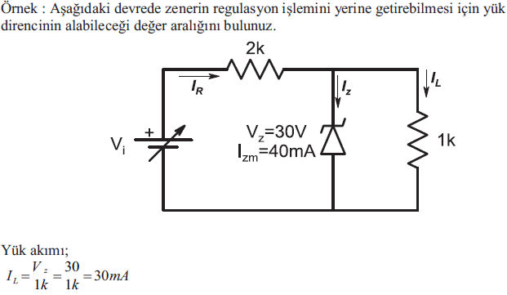
Zenerli gerilim regulasyon devreleri

Slide 9
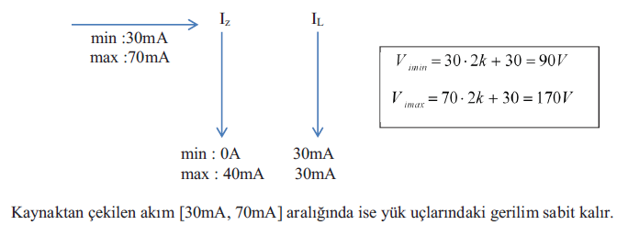
Zenerli gerilim regulasyon devreleri

Slide 10
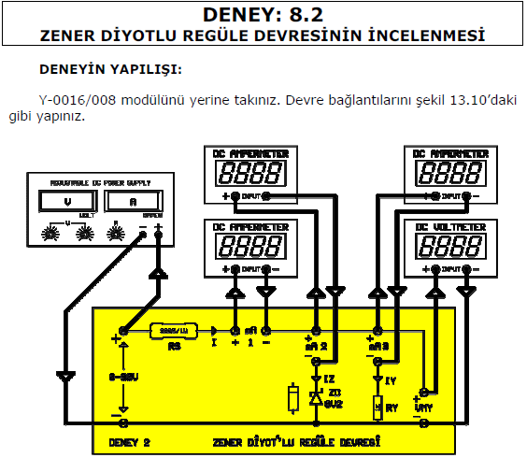
Zenerli gerilim regulasyon devreleri uygulaması

Slide 11
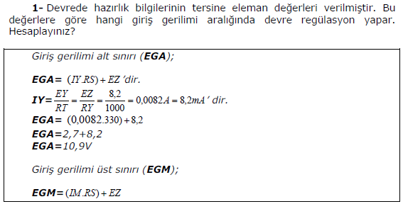
Zenerli gerilim regulasyon devreleri uygulaması

Slide 12
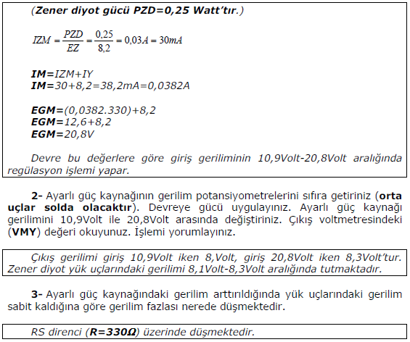
Zenerli gerilim regulasyon devreleri uygulaması

Slide 13
KAYNAKLAR
Dr. Öğr. Üyesi Tarık Erfidan, Kocaeli Üniversitesi, Elektrik Mühendisliği, Elektronik Ders Notu, Kocaeli 2012.
Elektronik 1, H. S. Selek, Seçkin Yayınları, 2011.
Temel elektronik-2010, Z. Karacan, Yıldırım Elektronik.

